Slide 1
CHƯƠNG 1. CHÂU ÂU BÀI 1. VỊ TRÍ ĐỊA LÍ, ĐẶC ĐIỂM TỰ NHIÊN CHÂU ÂU

Slide 2
1. Vị trí địa lí, hình dạng, kích thước
a.Vị trí địa lí:

Slide 3
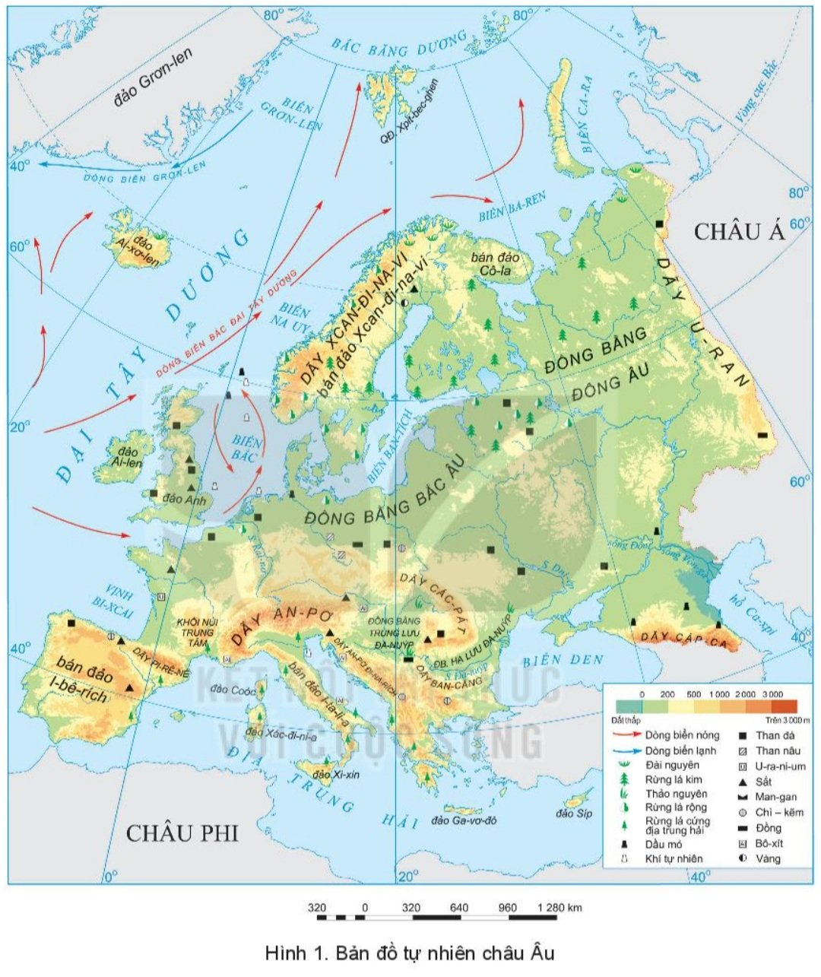

Slide 4
1. Vị trí địa lí, hình dạng, kích thước
a.Vị trí địa lí:
-Là bộ phận phía tây của lục địa Á - Âu, ngăn cách với châu Á bởi dãy U-ran.
-Lãnh thổ nằm giữa các vĩ tuyến 36°B đến 71°B.

Slide 5
b. Hình dạng:

Slide 7
b. Hình dạng:
-Đường bờ biển bị cắt xẻ mạnh, tạo thành nhiều bán đảo, biển, vũng vịnh ăn sâu vào trong đất liền.

Slide 8
c. Kích thước:

Slide 9
c. Kích thước: trên 10 triệu km².

Slide 10
2.Đặc điểm tự nhiên
a. Địa hình

Slide 12
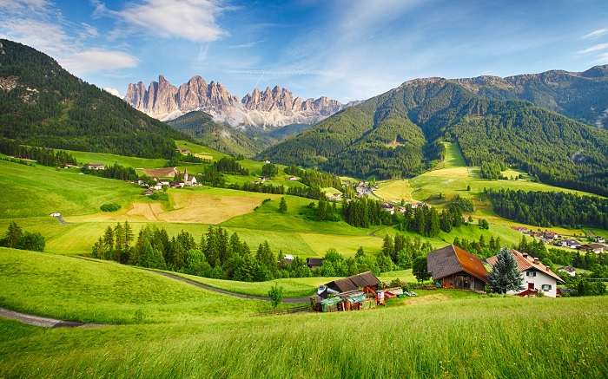

Slide 13
2.Đặc điểm tự nhiên
a. Địa hình
-Đồng bằng chiếm 2/3 diện tích châu lục, nguồn gốc hình thành khác nhau nên địa hình khác nhau..
-Địa hình núi già phía bắc và vùng trung tâm châu lục.
-Địa hình núi trẻ phía nam, độ cao trung bình dưới 2000m.

Slide 14
b. Khí hậu

Slide 15
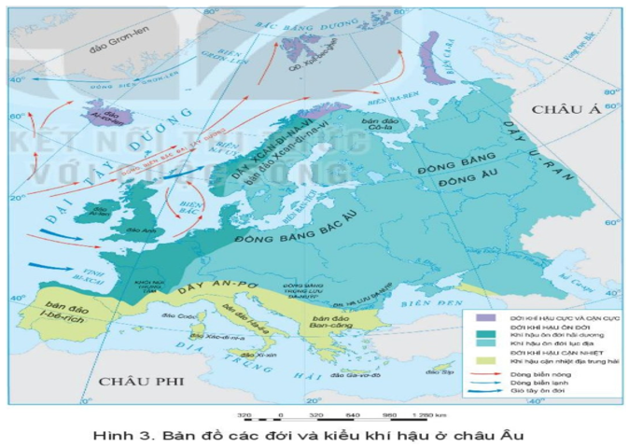

Slide 16
b. Khí hậu
-Đới khí hậu cực và cận cực: lạnh quanh năm, lượng mưa trung bình dưới 500mm.

Slide 17
-Đới khí hậu ôn đới:
+Khí hậu ôn đới hải dương: ôn hòa, mùa đông tương đối ấm, mùa hạ mát, mưa quanh năm, lượng mưa trung bình 800-1000mm

Slide 19
+Khí hậu ôn đới lục địa: mùa đông lạnh, khô, mùa hạ nóng ẩm, mưa chủ yếu vào mùa hạ, trung bình chỉ trên 500mm.

Slide 20
-Đới khí hậu cận nhiệt: mùa hạ nóng và khô; mùa đông ấm và mưa nhiều. Lượng mưa khoảng 500-700mm.

Slide 21
-Vùng núi khí hậu phân hóa theo độ cao.

Slide 22
c. Sông ngòi

Slide 23


Slide 24
c. Sông ngòi
-Lượng nước dồi dào, chế độ nước phức tạp do mưa, tuyết tan, băng hà núi cao...
-Phát triển giao thông đường sông .

Slide 25
d. Đới thiên nhiên

Slide 26
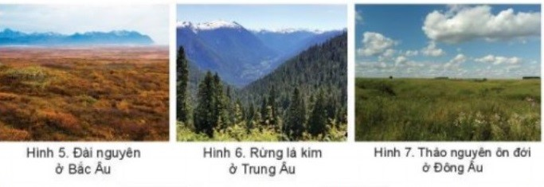

Slide 27
d. Đới thiên nhiên
-Đới lạnh: Khí hậu cực và cận cực, tuyết bao phủ quanh năm; Thực vật chủ yếu là rêu, địa y, cây bụi; một số động vật chịu lạnh.

Slide 28
-Đới ôn hòa:
+Bắc Âu: Khí hậu lạnh và ẩm ướt; thực vật chủ yếu rừng lá kim, đất pốt dôn.
+Tây Âu: rừng lá rộng, rừng hỗn hợp, mùa đông lạnh, mùa hạ nóng; nhóm đất rừng nâu xám.

Slide 29
+Đông Nam Âu:mưa ít; thảo nguyên ôn đới; nhóm đất đen thảo nguyên ôn đới.
+Nam Âu: Khí hậu cận nhiệt địa trung hải; Rừng và cây bụi lá cứng, động vật đa dạng: gấu nâu, chó sói, bò sát, ...

Slide 30
Bài tập/100

Slide 31
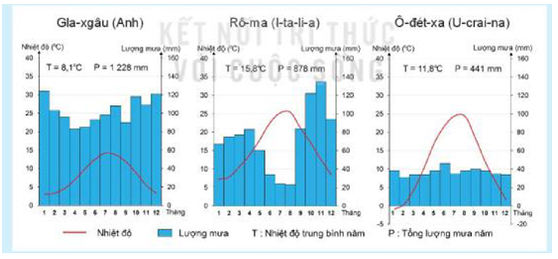

Slide 32
Bài tập/100
- Gla-xgâu (Anh): thuộc kiểu khí hậu ôn đới hải dương. Vì:
+ Nhiệt độ trung bình năm tương đối ấm đạt 8,1°C, mùa hạ tương đối mát (>10°C), biên độ nhiệt năm khá nhỏ (9°C).
+ Lượng mưa tương đối lớn (1228 mm), mưa quanh năm.

Slide 34
- Rô-ma (I-ta-li-a): thuộc kiểu khí hậu cận nhiệt địa trung hải. Vì:
+ Mùa hạ khá nóng và khô (tháng 8 nhiệt độ là 25°C và lượng mưa 23mm) thời tiết khá ổn định.
+ Mùa đông ấm và mưa nhiều (tháng 11 lượng mưa khoảng 120 mm và 11°C).
+ Lượng mưa trung bình năm đạt 878 mm, khí hậu khá dễ chịu với nhiệt độ trung bình năm đạt 15,8°C.

Slide 36
- Ô-đét-xa (U-crai-na) thuộc kiểu khí hậu ôn đới lục địa. Vì:
+ Mùa đông lạnh khô, ít mưa (Tháng 1 nhiệt độ -2°C và lượng mưa 38 mm).
+ Mùa hạ nóng ẩm (Tháng 8 đạt 25°C).
+ Lượng mưa trung bình năm ít 441 mm.

Slide 37
Vận dụng
*Giới thiệu Núi Matterhorn - Biên giới Thụy Sĩ và I-ta-li-a
+Theo Sở du lịch Thụy Sĩ, Matterhorn là một trong những ngọn núi được giới nhiếp ảnh săn đón nhất trên thế giới.
+Ngọn núi sừng sững chọc thẳng vào mây trời như tòa kim tự tháp cao 4.572m. Được mệnh danh là “vua của đỉnh núi”, Matterhorn nằm ở biên giới giữa Thụy Sĩ và I-ta-li-a, phần đỉnh cao nhất thuộc lãnh thổ nước Thụy Sĩ. Đây là một trong những ngọn núi cao nhất trong dãy Alpơ và thuộc top các ngọn núi hiểm trở nhất trên thế giới. Chính những điểm này đã thu hút gần 500 nhà leo núi từng cố gắng chinh phục nó.

Slide 38
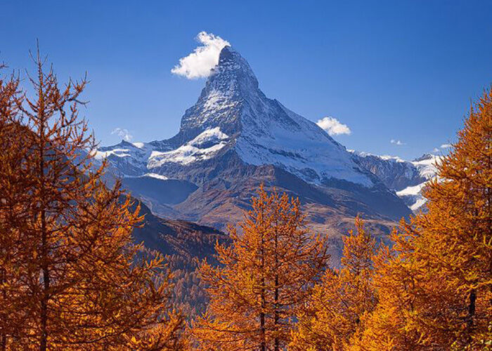

Slide 39
Vận dụng
*Giới thiệu Động Melissani - Hy Lạp
+Ẩn mình tại hòn đảo Kelafonia, Hy Lạp, động Melissani gắn liền với một câu chuyện thần thoại tại đây.
+Hang động này được đặt tên theo vị nữ thần bị Pan ruồng bỏ. Nữ thần đem lòng yêu Pan nhưng ông nhất mực từ chối. Vì quá đau đớn, nàng đã gieo mình xuống dòng sông tự vẫn. Nước trong động Melissani trong vắt tựa pha lê, khiến bạn ngồi trên thuyền mà cứ như thể mình đang lướt trên không trung vậy. Ngay giữa lòng động là một cổng trời lớn, do lớp đá trên cao sụp xuống hàng ngàn năm về trước tạo thành.

Slide 40
